Slide 1
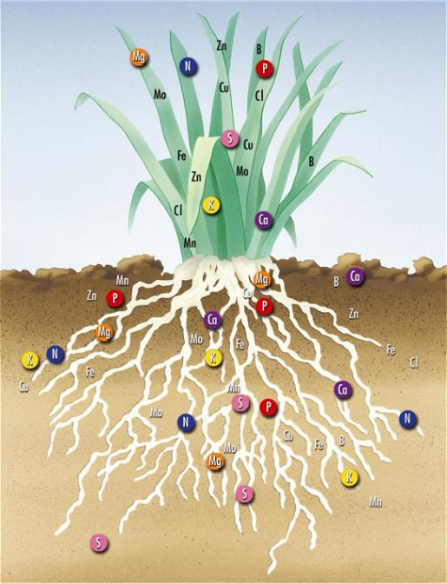
Bodemvruchtbaarheid
test

Slide 2
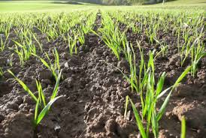
Inleiding
De bodemvruchtbaarheid is het vermogen van de grond dat ons in staat stelt regelmatig plantenteelt te laten plaatsvinden met een kwalitatief en kwantitatief acceptabel resultaat.

Slide 3
Inleiding
De bodemvruchtbaarheid van de grond is afhankelijk van een aantal bodemeigenschappen:
De profieldiepte en de bewortelbaarheid
De structuur en de textuur
De zuurgraad
De zoutconcentratie
Het gehalte aan beschikbare voedingselementen
Het gehalte aan organische stof en het humusgehalte, het bodemleven
Het adsorptievermogen van de grond
De afwezigheid van schadelijke stoffen

Slide 4
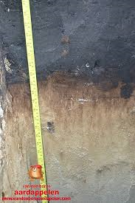
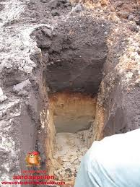
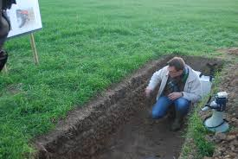
Profieldiepte en de bewortelbaarheid
De profieldiepte op zich zelf is geen garantie voor een goede wortelontwikkeling. Storende lagen mogen niet voorkomen.
De bewortelingsdiepte van de gewassen verschilt onderling. Gewassen met een penwortel wortelen ook dieper.

Slide 5
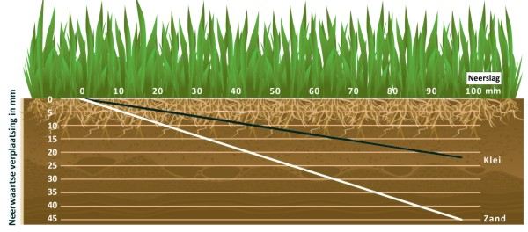
De structuur en de textuur
Voor de eisen die aan de structuur van de grond worden gesteld, moeten we denken aan de doorlaatbaarheid voor water, de mechanische weerstand voor de groeiende wortel en de gasuitwisseling.
Verder natuurlijk aan de hele waterhuishouding. Zeker belangrijk blijft het uitspoelgedrag van de bodem.

Slide 6
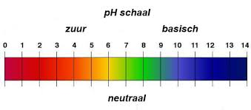
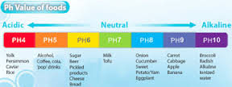
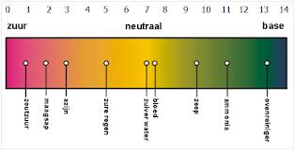
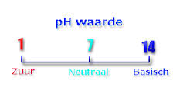
De zuurgraad pH
De zuurgraad van de grond heeft een sterke invloed op:
De structuur van klei- en zavelgronden
De mineralisatiesnelheid van de organische stoffen
De oplosbaarheid van fosfaat in de grond
De oplosbaarheid van de zware metalen in de grond, onder andere de verbindingen van Fe en Mn
De opneembaarheid van een aantal voedingselementen door de plant
De uitspoeling van voedingselementen, zware metalen en bestrijdingsmiddelen.

Slide 7
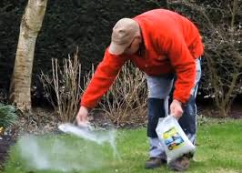
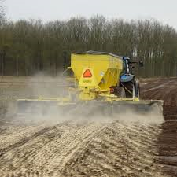
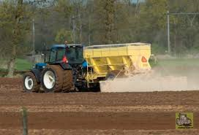
De zuurgraad pH
De zuurgraad van de grond kan zowel verhoogd als verlaagd worden afhankelijk van de teelt of het teeltplan.
Aangezien de grond een buffer is, is de hoeveelheid stof nodig voor een pH verandering aanzienlijk.
In de praktijk wordt pH verhoging veel meer toegepast dan pH verlaging. Door natuurlijke processen, bv de uitspoeling van kalk, verzuurt de grond namelijk langzaam. De zure regen speelt ook een rol in het verzuringsproces van de grond.
In de productietuinbouw wordt de grond een keer per 3 a 4 jaar bekalkt.

Slide 8
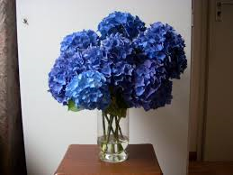
De zuurgraad pH
Bij de teelt in substraten verlaagt men de pH ook wel. Dit gebeurt b.v. in potgronden.
De Hortensiateelt vraagt een lage pH vanwege de blauwe kleur van de bloem.
De Ericaceae zijn zuurminnend, dat wil zeggen dat de gewenste pH ligt tussen 4,4 en 5,0 afhankelijk van de grondsoort. Enkele Ericaceae zijn: Erica, Rhododendron, Azalea, Calluna en Andromeda.
Andere boomkwekerijgewassen wensen een hogere pH. Veelal ligt deze tussen de 5,2 en 6,0. Enkele voorbeelden zijn: Acer, Betula, Chameacyparis, Juniperus, Pinus, Prunus, Populus, Rosa, Salix en Sorbus.

Slide 9
De zuurgraad pH
De belangrijkste meststoffen voor pH verhoging van de grond zijn:
Kalkmeststoffen
Magnesiumhoudende kalkmeststoffen
Schuimaarde
Minder belangrijk zijn:
Thomasslakkenmeel
Champignonmest

Slide 10
De zuurgraad pH
De belangrijkste meststoffen voor pH verlaging van de grond zijn:
Veenproducten
Bosstrooisel
Heidestrooisel

Slide 11
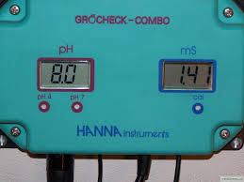
De zoutconcentratie EC
De zoutconcentratie in de grond geeft in de intensieve tuinbouwteelten zoals de groente-, bloemen- en de potplantenteelt en in de boomteelt (bij de containerteelt) vaak aanleiding tot problemen, doordat:
De bemesting nogal intensief is.
Er veel water, waarin ballastzouten kunnen voorkomen, wordt gegeven.

Slide 12
De zoutconcentratie EC
Vandaar dat het regelmatig meten van de EC van de grond bij deze teelten onontbeerlijk is. Een compilatie treedt op als het gewas ook nog sterk zoutgevoelig is.
Zo mag men in de gerberateelt niet al te zwaar bemesten en moet het gebruik van zoutbevattende bodemverbeteraars als champignonmest beperkt blijven.
Dankzij de beschikbaarheid van bruikbare EC meters kan de teler gemakkelijk zelf de EC van de grond of het substraat in de gaten houden.

Slide 13
Het adsorptievermogen
Het adsorptievermogen van de grond wordt afgeleid uit het kleigehalte en het gehalte aan organische stof. Ervaring is hier voor de praktijk de beste leermeester.
Helaas is het onderzoek naar het adsorptievermogen op praktijkschaal tot nu toe te kostbaar.

Slide 14
De afwezigheid van schadelijke stoffen
De afwezigheid van schadelijke stoffen blijft een moeilijke zaak. Door schade en schande wordt men wijzer. Enkele probleemgevallen van de laatste jaren zijn hoge gehalten aan zware metalen na het gebruik van rioolslib of havenslib.

Slide 15
Theorie opdracht
Maak de volgende opdrachten:
Niveau 2 Voor iedere plant het juiste dieet 2
Niveau 3&4 Hoofdstuk 1 van het boek

